Slide 1

Hang Analysis: Fighting Responsiveness Bugs
{Xi Wang, Zhilei Xu}¹ {Zhenyu Guo, Xuezheng Liu,Haoxiang Lin, Xiaoge Wang, Zheng Zhang} ²
¹Tsinghua University ²Microsoft Research Asia
Présentée par : Quoc Anh LE
Cours: Système d’exploitation M.A / INFO M467
Professeur: Monsieur Jean RAMAEKERS

Slide 2
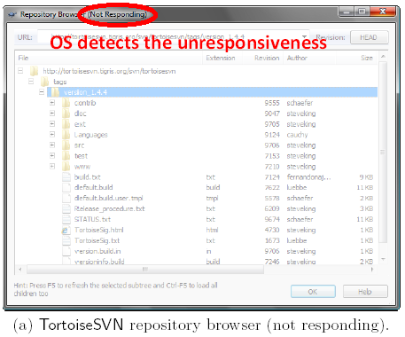
Qu’est-ce que c’est « soft hang »?
L’ordinateur est dans le coma au lieu de devoir réponse à une action de l’utilisateur sur le coup
L’utilisateur ne peut pas faire l’autre requête pendant le « soft hang »
Cause: Blocage ou Erreur de timeout => à partir des « hang points »

Slide 3
Qu’est-ce que c’est un « hang point »?
Une invocation est en mesure de compléter rapidement tel qu’une action sur l’interface graphique mais elle appelle une fonction de blocage.
L’application revivra éventuellement mais pendant un longtemps, l’utilisateur ne peut ni annuler ni fermer l’application.
Il peut être un deadlock, un boucle infini ou une erreur concernant l’interruption

Slide 4
L’objectif du travail
Collecter les patterns des « hang points »
Chercher exhaustivement les « hang points » en comparant avec les patterns pour la correction.

Slide 5
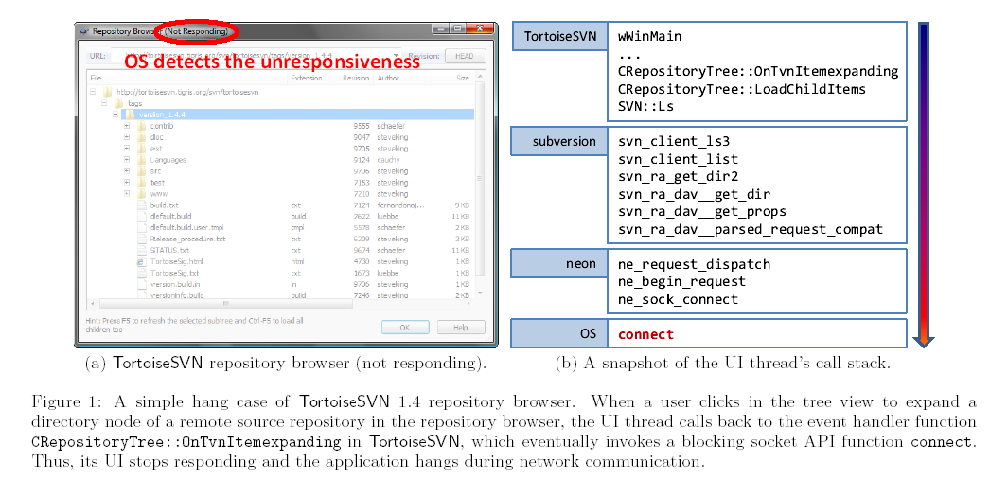
Exemple d’un analyse de Tortoise
Cause: L’erreur de « connect » + l’erreur de timeout
Solution:
- devoir être un thread séparé
- pouvoir être optionnel annulé

Slide 6
Difficulté de collection des patterns
« hang » d’une de la chaîne des opérateurs
Tierce module ou Plug-ins
Manque des outils effectifs
  Ne pas pouvoir couvrir tous les cas
  Sensible à l’environnement

Slide 7

Collection des patterns responsives
Responsive invocations sont les invocations souhaitées de finir sur le coup
Un programme ne peut que continuer après la finition de ses responsives invocations aux autres fonctions.
Si une fonction est responsive, alors toutes invocations de cette fonction à l’autre fonction sont responsives
Par exemple la fonction CRespositoryTree:OnTvnItemexpanding est responsive, alors Connect est aussi responsive

Slide 8

Collection des patterns blockings
Blocking Invocations sont peut-être des fonctions « wait » ou « sleep », communication, … c’est-à-dire les invocations qui consomment un temps
Le pattern 2 ne dépend pas des paramètres ou du contexte appelé. Donc elle est appelée « inconditionnel pattern »
Le pattern 3 dépend des paramètres et du contexte appelé, donc elle est appelée « conditionnel pattern »

Slide 9
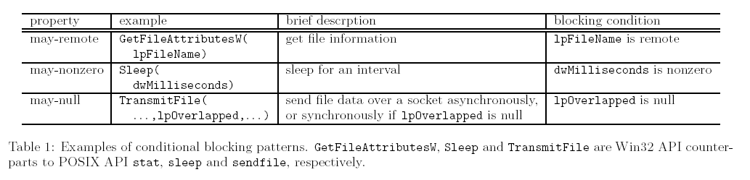
Exemples des patterns conditionnels blocking
par exemple, Sleep(0) ne fait pas un blocage mais Sleep(50) fait un blocage

Slide 10
Hang Bugs
Hang bugs est une invocation qui est responsive et aussi blocking
Ex: Pour le cas TortoisSVN, selon le Pattern 1, la méthode OnTvnItemexpanding est responsive, donc connect est responsive. Selon Pattern 2, connect est blocking. Donc, c’est un hang.
De façon de chercher exhaustivement les codes sources en utilisant les patterns, on peut identifier les hangs.

Slide 11
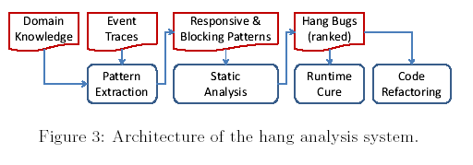
Architecture général du système
Pattern extraction: collecter les patterns crucials par les experts ou les tests
Static Analysis: Patterns responsives + patterns blockings + codes sources = hang bugs
Cure and refactoring: suggestion pour fixer les hangs détectés

Slide 12
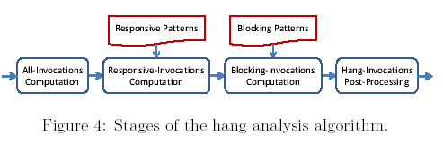
Algorithme d’analyse « hang »
Définir une relation call(fonction appeleur, fonction appelée)
A partir de la fonction main, on arriver tous les fonctions possibles dans les codes sources

Slide 13
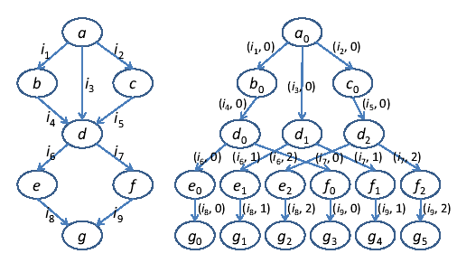
Détection de toutes invocations
Invocation conditionnelle dépend des paramètres et du contexte. Donc, on doit préciser les propriétés sur les chemins individuels comme le figure à droit ci-dessus.
Chaque côté représente une invocation (i,c) dans laquelle i est la fonction appeleur et c est un contexte

Slide 14
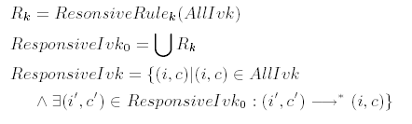
Détections des invocations responsives
A partir d’un ensemble d’invocations responsives (obtenu en comparant toutes les invocations détectées avec le Pattern 2.1)
Grâce à la caractéristique «Si une fonction est responsive, alors toutes invocations de cette fonction à l’autre fonction sont responsives »

Slide 15


Détections des invocations blockings
A partir des patterns, on déduit un ensemble initial des invocations blocking
F(i) est fonction appelée, P(i,1) retourne la première variable de la fonction i.
May-remote est calculé en vérifiant le string comme le chemin

Slide 16
Calcul des Hang-Invocations
Hang invocation = ResponsiveIvk ∧ BlockingIvk
Classifier les hangs invocations:
  Hot call site: Si un site cause « hang » dans plusieurs contextes, il est plus haut de la classification.
  Hot call path: Certaines fonctions sont utilisées plus que les autres donc, leurs invocations sont plus hautes de la classification
Priorité des corrections des hang invocations est basée sur leur classification

Slide 17
Difficultés
La collection des patterns n’est pas complète parce que
  Pour les plug-ins, les codes sources de l’appelé est manqués
  Les libraires externes, chargé dynamique,..
  Les évaluations de la condition de blocking dépendent les paramètres et du contexte

Slide 18
Implémentation
Utiliser Phoenix pour analyser les sources de C/C++ et C#/.NET (Phoenix, c’est un logiciel de Microsoft)
Patterns responsives sont fournis par les experts
Patterns blocking sont collectés à partir deux sources:
  Fournis par l’équipe des développeurs + API Documents
  Suivants manuellement sur les applications de bureau

Slide 19
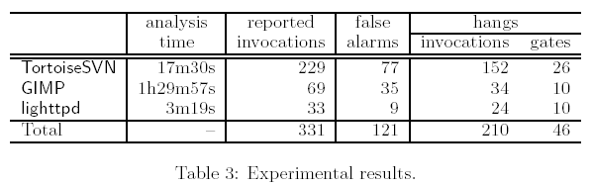
Evaluation
Les auteurs ont créé un Système HANGWIZ
Windows Server 2003 x64 avec Intel Xeon 2.0 Ghz CPU, 32 GB de mémoire
102 patterns blocking (53 inconditionnels et 49 conditionnels)
Résultats:

Slide 20
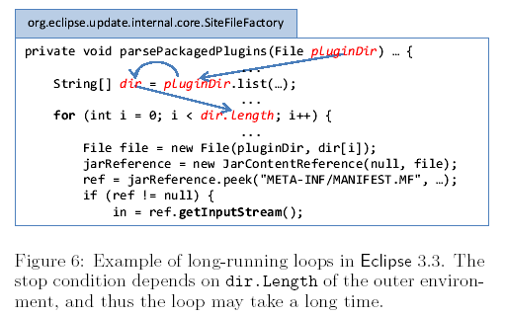
Élimination des « hang points »
Générer un thread séparé pour chaque tâche
Une option permettant à l’utilisateur d’annuler la tâche
Etablir les drapeaux pour limiter le temps d’exécution

Slide 21
Conclusion
L’article présente un modèle simple et effectif
Hang bugs n’est pas correctness bugs (Une instance typique de correctness bugs est deadlock). Donc, le modèle proposé est particulier.
Les techniques d’apprentissage sont peut-être appliqués pour extraire les patterns
Il reste encore certaines difficultés

